Slide 1
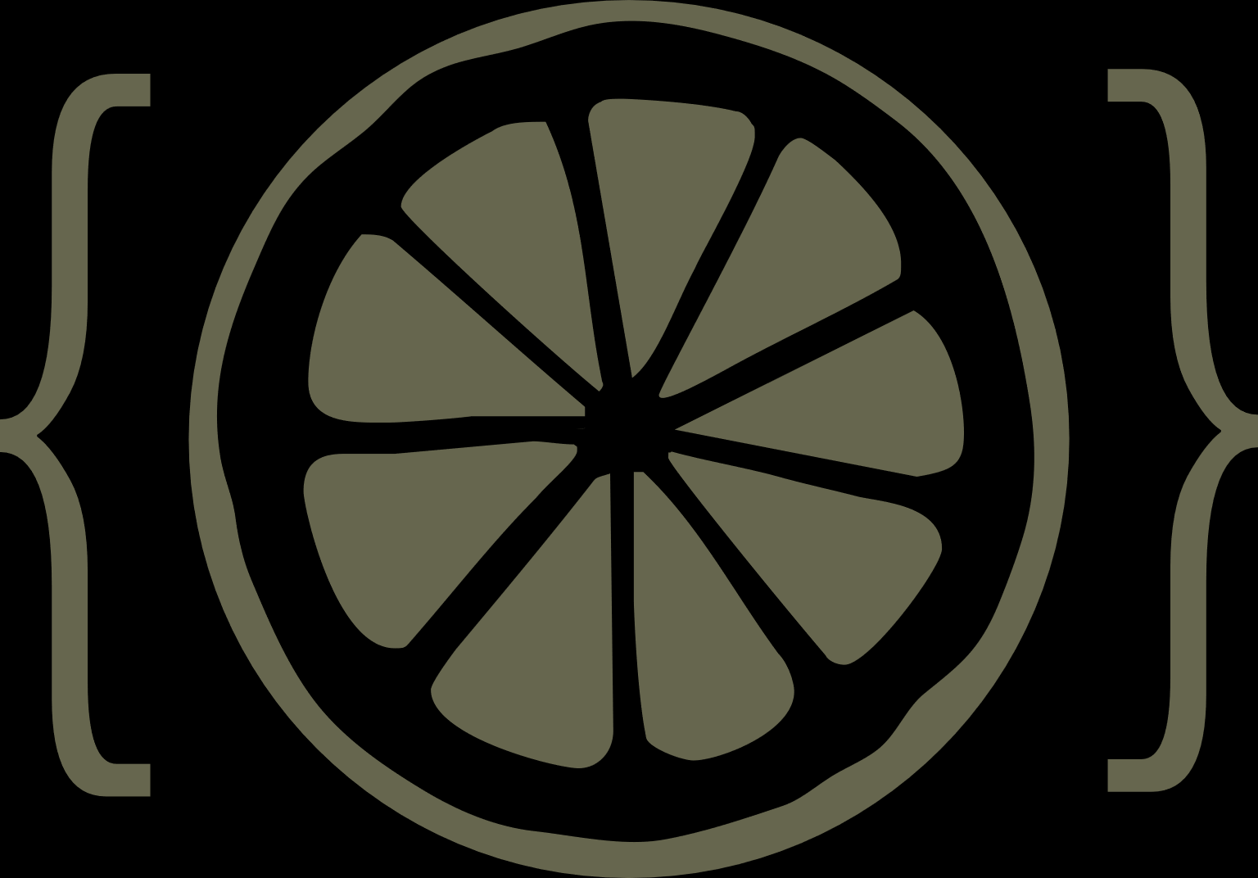
Diseño responsivo
Multimedia, textos y SVG

Slide 2
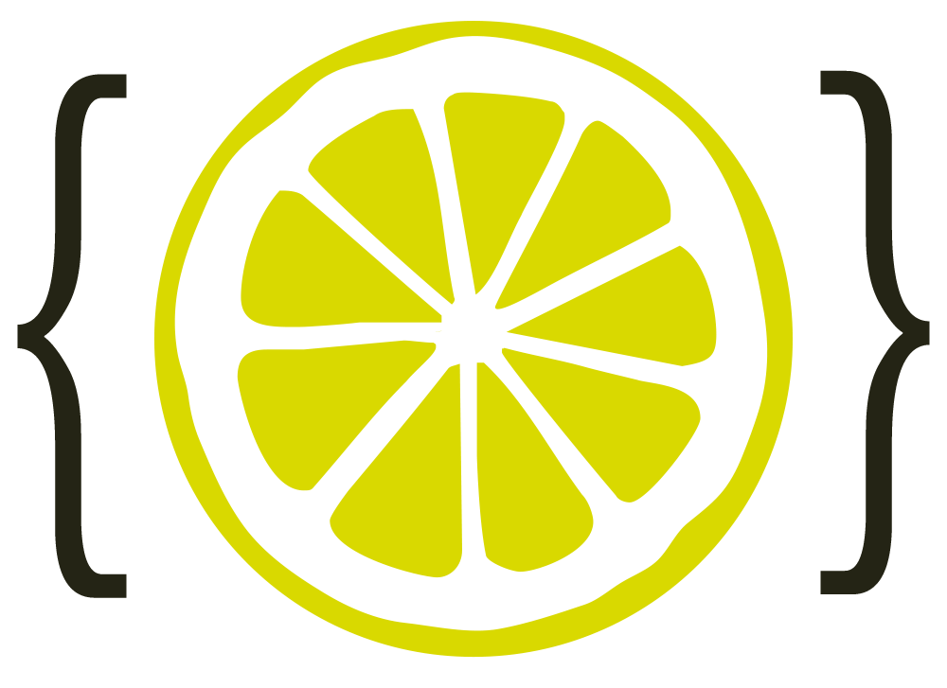
Agenda
¿Qué es un diseño responsivo?
¿Por qué un diseño responsivo?
Multimedia y textos responsivos
SVG
¿Cómo crear un diseño responsivo?

Slide 3
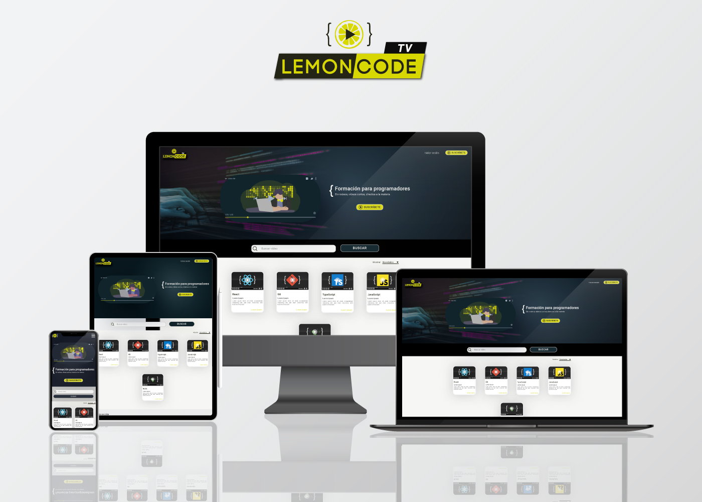
¿Qué es el diseño responsivo?
Es una metodología de diseño que intenta conseguir la correcta colocación y visualización de los elementos de una página web o aplicación en distintos tamaños o resoluciones de pantalla.

Slide 4
¿Por qué un diseño responsivo?
Una única aplicación para varios tipos de dispositivos
El mantenimiento es más sencillo
Facilita la utilización al usuario
La estética también importa
Notes:
Al adaptar el diseño a los distintos tipos de dispositivos no es necesario tener que crear una aplicación distinta para cada uno, con lo que reducimos costes de producción y mantenimiento.
La principal meta de un diseño responsivo es facilitar el uso de la aplicación al usuario final independientemente de qué dispositivo use.
La aplicación debería tener una apariencia visual cómoda y atractiva que facilite la interacción y la lectura sin necesidad de hacer zoom en las pantallas más pequeñas.
Siempre habrá pequeñas variaciones respecto al diseño original, sobre todo en los textos ya que no es lo mismo ajustar un texto en Photoshop o Illustrator que mediante código. La flexibilidad que nos dan estos programas no la tenemos en CSS, por eso es conveniente que tanto diseñador como programador conozcan un poco el trabajo de ambas partes. Conseguir el "pixel perfect" no solo va ha depender de lo buen maquetador que seas, un buen diseño con perspectiva es fundamental, por que nada es imposible pero sí poco rentable por muy bonito que sea.

Slide 5
¿Cómo crear un diseño responsivo?
Mobile first como metodología
La distribución y tamaño de elementos cambia en función del espacio disponible
Ocultar o colapsar secciones puede ser necesario en pantallas pequeñas
Los contenedores deben ser flexibles y el contenido adaptable
Utilización de valores relativos (em, rem, %) en vez de absolutos (px)
Notes:
Aunque es posible empezar al revés es preferible afrontar un diseño utilizando esta metodología ya que es más fácil recolocar los elementos que tenemos en un espacio pequeño y adaptarlos a uno más grande, aunque en la práctica siempre hay que tener presente todas las vistas.
La colocación, márgenes, espaciados entre elementos, tamaños, etc... son valores de las propiedades que vamos añadiendo y que tendremos que ir probando hasta ajustar nuestro desarrollo lo más fielmente posible al diseño. Para esto vamos a utilizar valores relativos `em`, `rem` y `%` evitando siempre que sea posible el uso de valores absolutos en `px`.

Slide 6
Multimedia y textos responsivos
En imágenes y vídeos definir el tamaño en %
Definir ancho o alto pero nunca ambos salvo que sea necesario
Para textos definimos el tamaño en ‘em o ‘rem’
rem
em
Igual que rem pero relativo al primer font-size que se encuentre definido en su contenedor padre.
Utiliza como referencia el font-size definido en el elemento raíz del documento <html>
Los textos siempre necesitarán de los @media query
Notes:
Para que una imagen o un vídeo tenga un comportamiento responsivo simplemente tenemos que evitar los valores absolutos al definir su tamaño, es decir utilizar `%` en lugar de `pixeles` a la hora de definir su ancho y alto.
Lo normal a la hora de definir el tamaño para imágenes y vídeos es dar valor a una de las dos propiedades para que mantengan la proporción a la hora de modificar su tamaño ya que se ajustarán a su contenedor y este seguramente no tenga las mismas proporciones.
Los textos estarán establecidos con tamaños relativos pero como veremos su comportamiento es diferente, esto hace que necesitemos el uso de @media querys para que vayan adaptándose. Esto es así porque el tamaño relativo siempre hace referencia a un tamaño fijo, se entenderá mejor en los ejemplos.

Slide 7
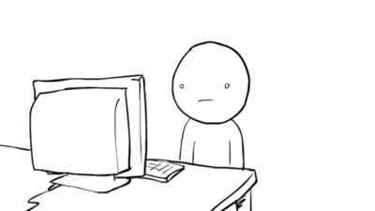
Mejor con unos ejemplos
A los teclados!!

Slide 8
SVG
SVG es un lenguaje XML, parecido a XHTML, el cual puede ser usado para dibujar gráficos vectoriales
HTML provee elementos que definen encabezados, párrafos, tablas, etc. En forma muy similar, SVG provee elementos para círculos, rectángulos, y curvas simples y complejas
SVG es soportado en todos los navegadores modernos
El formato SVG nos brinda la ventaja de escalado sin pérdida y la posibilidad de cambiar ciertas propiedades como el color mediante código
SVG soporta gradientes, rotaciones, efectos de filtro, animaciones, interactividad con JavaScript, añadir texto y más
Notes:
Existen programas de diseño como Illustrator, Corel Draw o Inkscape (free) con los que se puede trabajar o generar este tipo de imágenes.
Toda imagen basada en mapa de bits (píxeles) sufre una pérdida de calidad y definición al ser escalada. Esto es mucho más evidente cuando el escalado es de ampliación.
Las imágenes vectoriales están formadas por vectores. Un vector es un objeto geométrico definido mediante cálculos matemáticos, esta es la razón por la que este tipo de imágenes no tiene pérdidas de calidad al ser escaladas. Una fuente o tipografía es un ejemplo claro de imagen vectorial.

Slide 9
Ejemplos con SVG
A los teclados!!

Slide 10

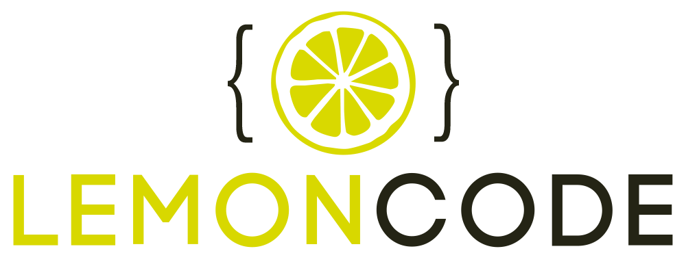


¡ Muchas gracias !
@lemoncoders
https://github.com/lemoncode
@basefactorteam

